Slide 1

ΔCED&DEX
Михаил Афанасьев Стивен Виджая Егор Енисеев

Slide 2

Основные понятия

Slide 3
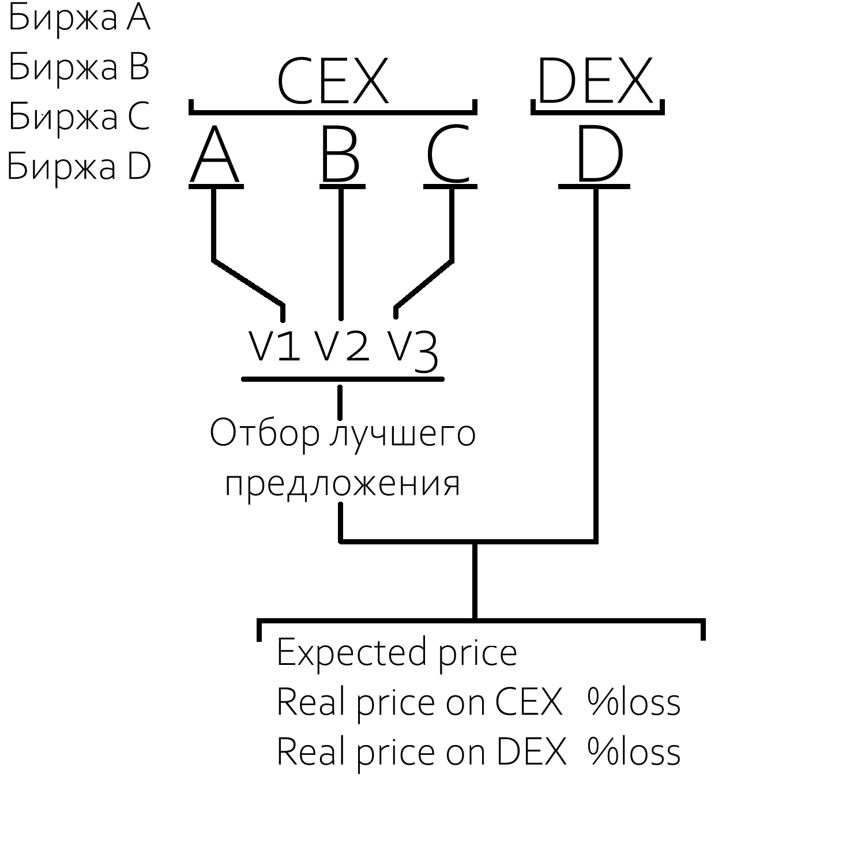
Как это работает

Slide 4


